Slide 1
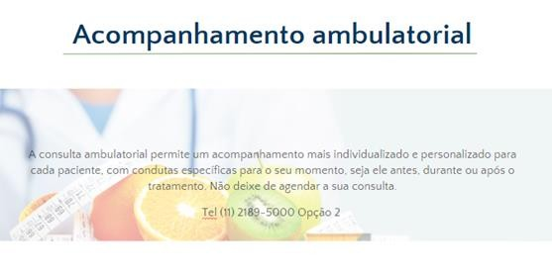
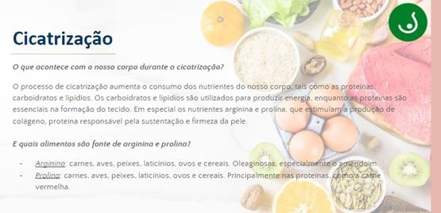
Encontro de Ciência e Inovação
2023
MANUAL DE ORIENTAÇÕES NUTRICIONAIS PARA PACIENTES COM CÂNCER DE MAMA
L. Y. Omae; J.P. Freitas; A.V. Firmino; L.N. Carniatto; T.M. Miola
INTRODUÇÃO OBJETIVO RESULTADOS E CONCLUSÃO
O câncer de mama é o mais incidente, prevalente e com maior mortalidade no sexo feminino¹. O tratamento depende do estadiamento, fatores prognósticos, idade, status da menopausa, estado geral de saúde e preferências do paciente. Sendo os principais tipos de tratamento a cirurgia, radioterapia, quimioterapia, hormonioterapia, imunoterapia e terapia-alvo². A obesidade é um dos principais fatores de risco do câncer de mama e de outras doenças crônicas, além de estar associada a piores prognósticos e recidiva da doença^{3,4,5}. Estudos feitos com pacientes com câncer de mama mostraram um padrão alimentar de alto teor calórico e baixo teor de nutrientes, mostrando a importância da terapia nutricional nesse grupo^{3,5,6,7}. O acompanhamento nutricional ao longo do tratamento oncológico diminui os riscos nutricionais, podendo assim, contribuir para uma melhor qualidade de vida do paciente^{8,9,10}.
Figura 1 – Capa do manual de orientações nutricionais para pacientes
com câncer de mama
Elaborar manual educativo sobre nutrição e câncer de mama (Figura 1), para uso na prática clínica do hospital AC Camargo Cancer Center.
RESULTADO: O manual aborda orientações sobre alimentação e hábitos saudáveis, a importância do controle de peso ao longo do tratamento, os tipos de tratamento e os manejos nutricionais de acordo com os efeitos colaterais, a cicatrização no pós-operatório (Figura 2) e enfatiza a importância do acompanhamento no ambulatório de nutrição ao longo da jornada do paciente (Figura 3).
Figura 3 – Página do manual com as orientações sobre o
acompanhamento ambulatorial
MÉTODOS
O manual foi desenvolvido com base em dados de
literatura obtidos a partir de pesquisas bibliográficas
realizadas em base de dados (Science Direct, PubMed, UpToDate e Periódicos da Capes) e protocolos institucionais da equipe de Nutrição do AC Camargo Cancer Center.
Figura 2 – Página do manual com as orientações sobre cicatrização
CONCLUSÃO: Manual educativo para os pacientes com câncer de mama foi elaborado contemplando as orientações nutricionais realizadas na prática clínica do AC Camargo Cancer Center.
Sung H, Ferlay J, Siegel RL, Laversanne M, Soerjomataram I, Jemal A et al. Global Cancer Statistics 2020: GLOBOCAN Estimates of Incidence and Mortality Worldwide for 36 Cancers in 185 Countries. Ca Cancer J Cl in. 2021;71:209–249;
McDonald ES, Clark AS, Tchou J, Zhang P, Freedman GM. Cl inical Diagnosis and Management of Breast Cancer. J Nucl Med. 2016;57:9S–16S; 3. Oliveira DR, Carvalho ESC, Campos LC, Leal JA, Sampaio EV, Cassali GD. Avaliação nutricionalde
pacientes com câncer de mama atendidas no Serviço de Mastologiado Hospital das Cl ínicas, Belo Horizonte (MG), Brasil. Cien Saúde Colet. 2014;19(5):1573-1580; 4.Lee K, Kruper L, Dieli-Conwright CM, Mortimer JE. The Impact of Obesity on
Breast Cancer Diagnosis and Treatment. Curr Oncol Rep. 2019;21:41; 5.Federação das Indústrias do Estado de São Paulo. Instituto Brasileiro de Opinião Pública e Estatística. O perfil do consumo de alimentos no Brasil: Projeto Brasil Food Trends
2020. São Paulo: FIESP, 2010; 6.Instituto Brasileiro de Geografia e Estatística. Pesquisa de orçamentos familiares 2008-2009: análise do consumo alimentar pessoal no Brasil. Rio de Janeiro: IBGE, 2011; 7. Souza MC, Zastrow PK, Coser MP.
Avaliação nutricional e comportamento alimentar entre mulheres em tratamentode câncer de mama. Research, Society and Development. 2021;10(13); 8. Platek ME, Johnson J, Woolf K, Makarem N, Ompad DC. Availability of outpatient clinical
nutrition services for patients with cancer undergoing treatment at Comprehensive Cancer Centers. J Oncol Pract. 2015;11(1):1-5; 9. Levin RM. Nutrition the 7 Vital Sign. Oncology Issue. 2010:32-35; 10. Si lva HGV, Andrade CF, Moreira ASB. Dietary intake and nutritional status in cancer patients; comparing adults and older adults. Nutr Hosp. 2014;29(4):907-12.

